Slide 1
당신의 소비에 AI가 말 거는 순간
Team:Trend

Slide 2
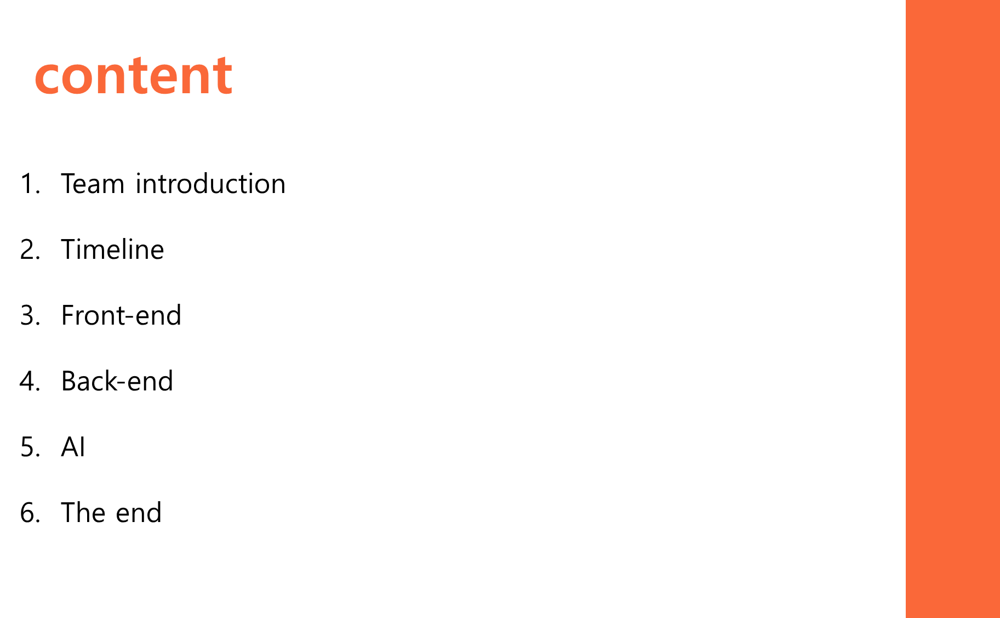

Slide 3
Team introduction
3

Slide 4




MEMBER INTRODUCTION
이성지
김지원
이민우
정재성
프로젝트 총괄/백엔드
AI
백엔드
프론트엔드
4

Slide 5

문제의식
경제불황
윤택한 삶
고물가 시대
실질임금 감소
5

Slide 6



기대 효과
1.사용자는 삶의 질을 유지하면서도 절약을 실천할 수 있음
2. 감정적 소비 절제가 아닌 데이터 기반 합리적 소비 조정 가능
3. 절약 멘토 같은 역할 수행: 사용자의 소비 습관을 분석하고 행동을 유도하는 도구로 기능
6

Slide 7







7

Slide 8
Timeline
8

Slide 9



PROJECT TIMELINE
2025.05: 코드로 웹 구현하기
2025.04.상반기: 개발에 필요한 지식 공부하기
개발
교육
설계
계획
2025.04.하반기: 개발 알고리즘 설계
2025.03: 팀원들과 주제 선정 및 계획 수립
9

Slide 10
Front-end
10

Slide 11
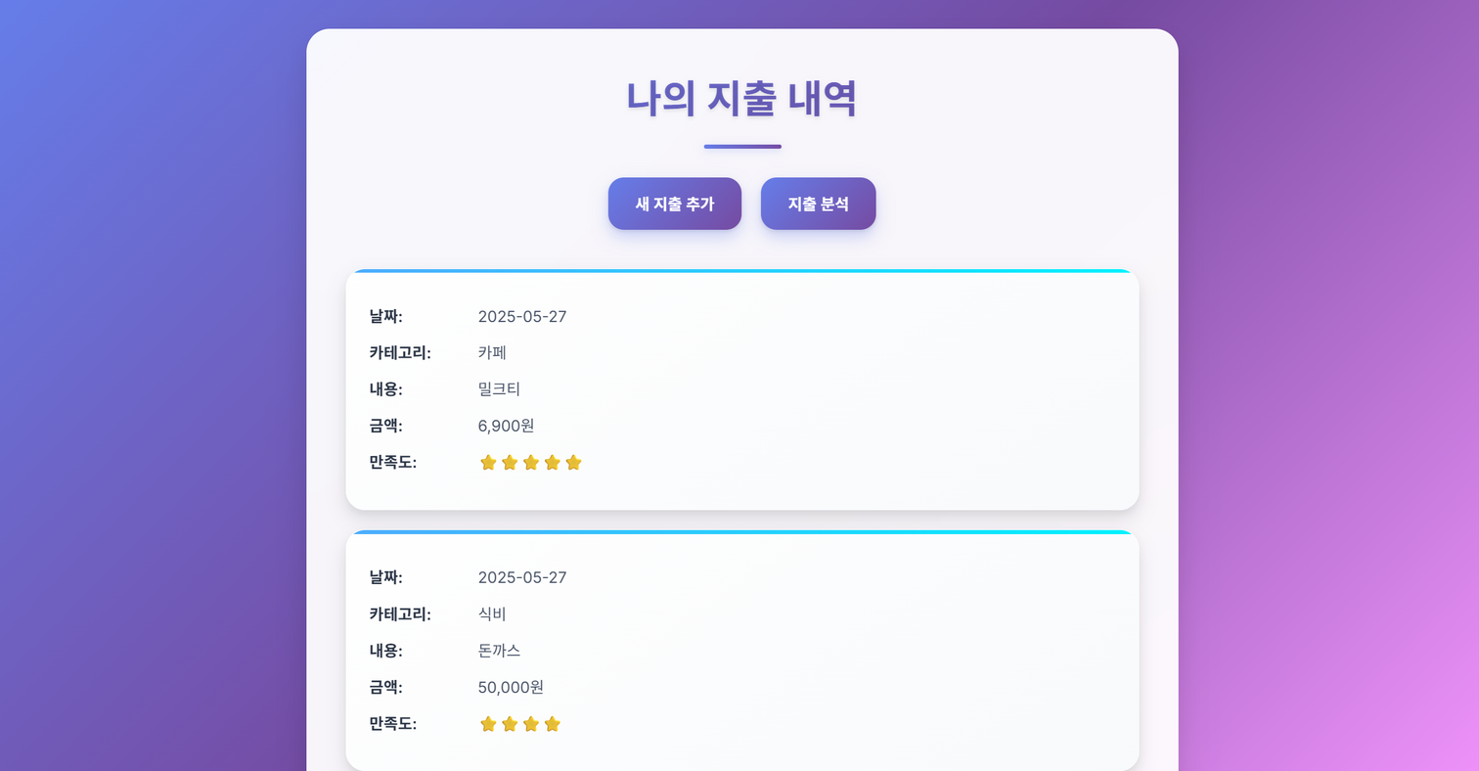
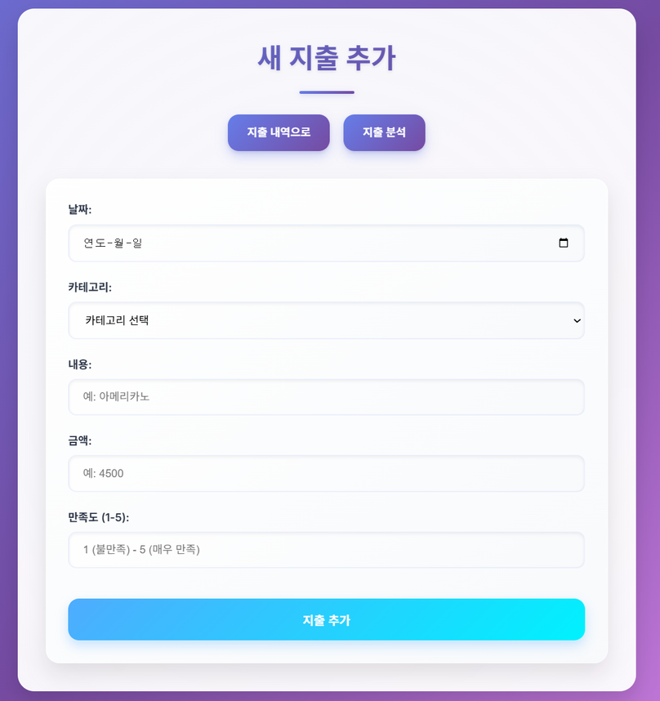
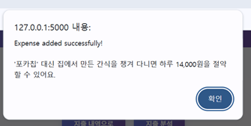
11

Slide 12
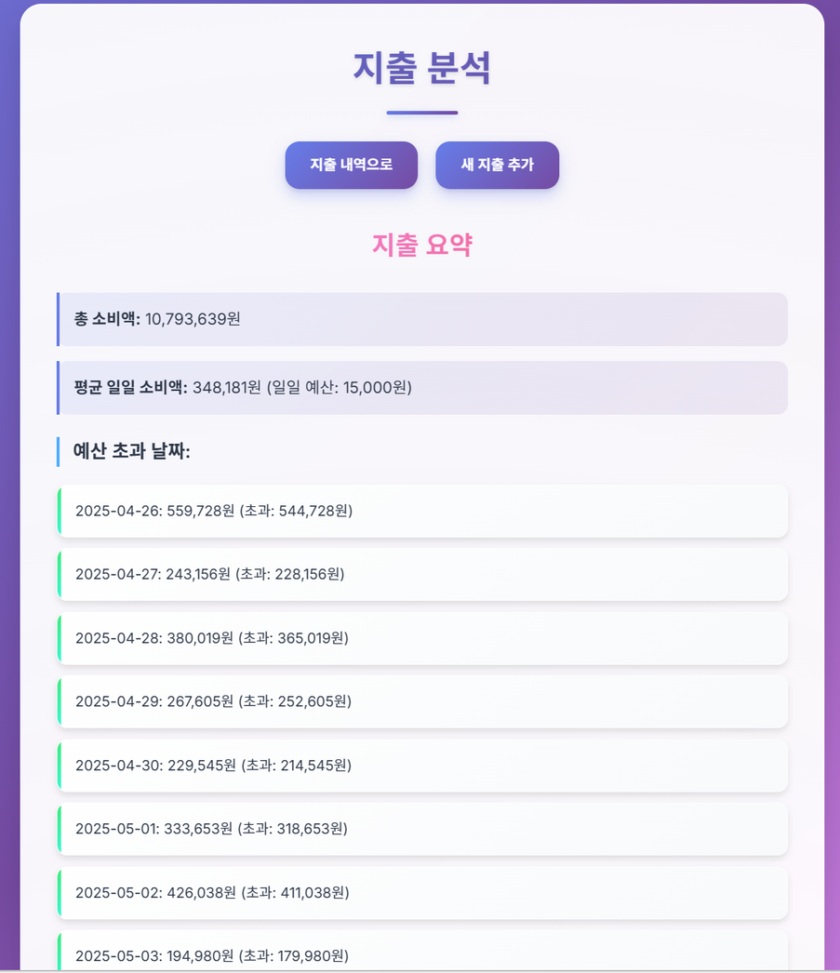
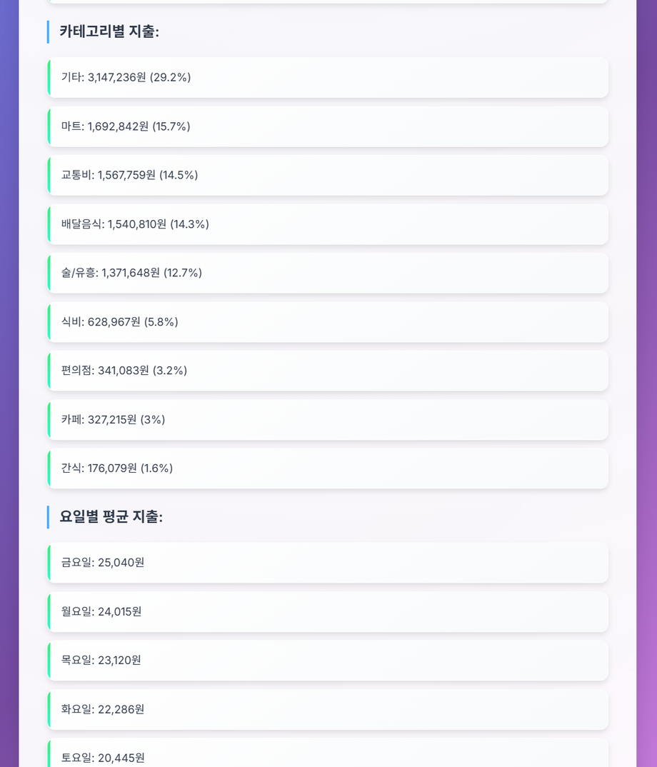
12

Slide 13
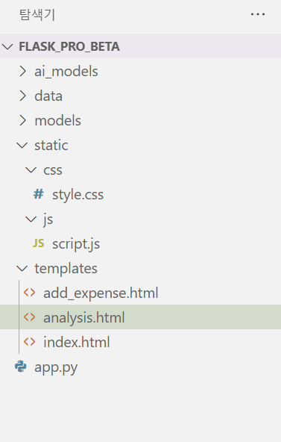
style.css – 스타일링 구성
단락 배경에 그라데이션 적용해 부드러운 느낌
만족도 점수에 따라 ⭐ 아이콘 동적 표시
카드 형태 지출 항목 UI 구현
버튼에 호버 효과와 색상 지정
입력 폼은 간격과 라운딩 처리로 깔끔하게
분석 페이지 주요 정보는 강조 색상 사용
script.js – 동적 기능 처리
현재 URL 경로를 인식하여 해당 페이지에 맞는 기능 실행
/add_expense에서는:
폼 유효성 검사 → 서버에 POST 요청 → 결과에 따라 알림 제공
/analysis에서는:
날짜, 카테고리, 요일별 지출 데이터 동적 삽입 및 시각적 정렬
13

Slide 14
Back-end
14

Slide 15
Back-end / 주요기능
Back-end
1
사용자 지출
데이터 입력
2
AI모델 기반 절약 추천 분석
3
결과 시각화 및
웹 인터페이스 제공
Framework: Flask(python 기반)
15

Slide 16
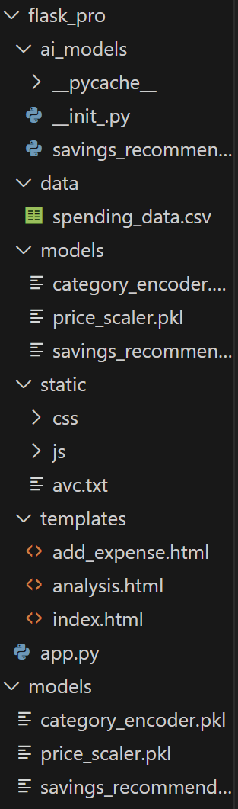
프로젝트 파일 구조
• flask_pro
• app.py: Flask 앱의 메인 실행 파일
• ai_models: AI 모델 관련 코드 저장 폴더
- savings_recommender.py:절약 추천 알고리즘이 구현된 파일
• models: 학습된 머신러닝 모델들이 저장된 폴더
*.pk1:모델 인코더, 스케일러, 예측기 등
• templates: 웹 페이지 화면 구성용 HTML 파일 폴더
*.html:사용자 UI를 구성하는 템플릿
•static: CSS,JS 등 정적 파일 저장
-css/style.css: 웹페이지 디자인 스타일
-js/script.js:동작 관련 자바스크립트
• Data: 사용자 지출 데이터 저장용 폴더
-spending_data.csv: 입력된 지출 내역 CSV 파일
16

Slide 17


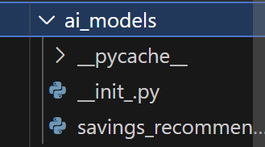
데이터 처리 흐름
Data Files
•사용자가 지출 내역을 입력
-Pandas 라이브러리
(데이터 전처리)
-인코딩, 정규화 후
AI 모델에 입력
Spending_data.csv 에 저장
17

Slide 18
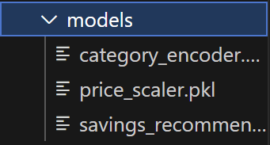
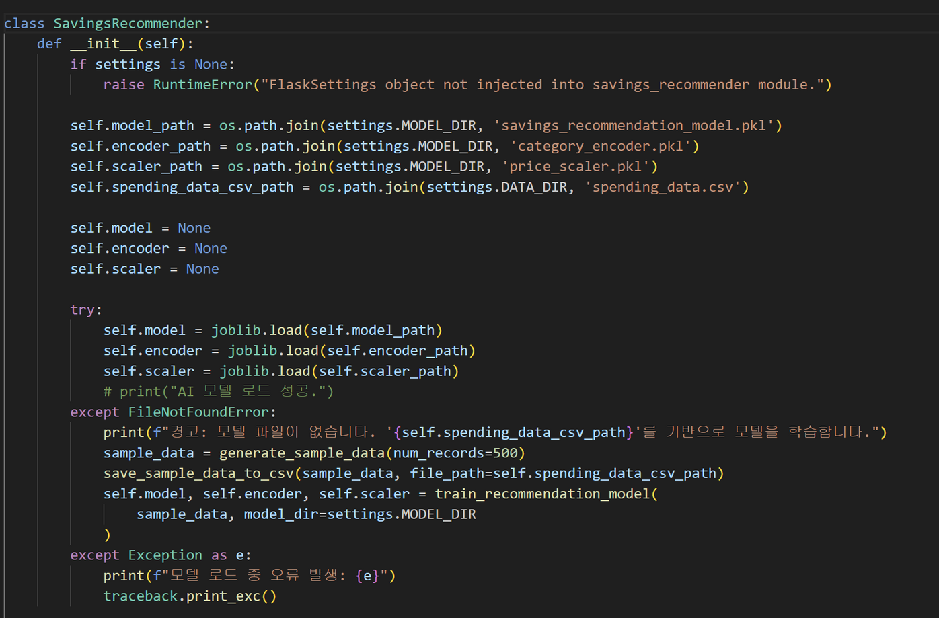
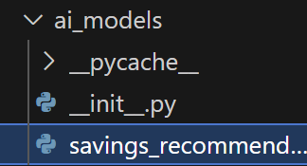
절약 추천 모델 연동 방식
-총 세 가지의 모델 파일 사용
category_encoder: 범주형 데이터 > 숫자로 변환
Price_scaler: 가격 데이터를 정규화
Savings_recommendation_model: 실제 예측을 수행
+모든 과정은 saving_recommender.py 에 통합되어 있으며, 입력값 처리부터 예측까지 한 흐름으로 실행
18

Slide 19

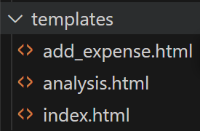
백앤드의 API 흐름
</add-expense 경로>
사용자의 지출 데이터를
건네 받아 저장
</analyze 경로>
저장된 데이터를 기반으로
분석을 수행
->예측 결과를 HTML 템플릿 전달
! 이때 API는 JSON이 아닌 HTML 렌더링 방식으로 프론트엔드와 연결되어 있음
19

Slide 20

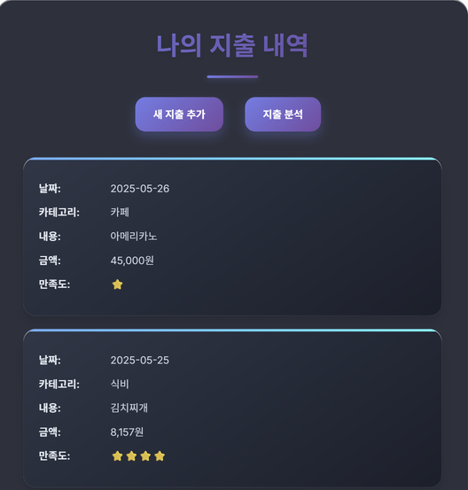
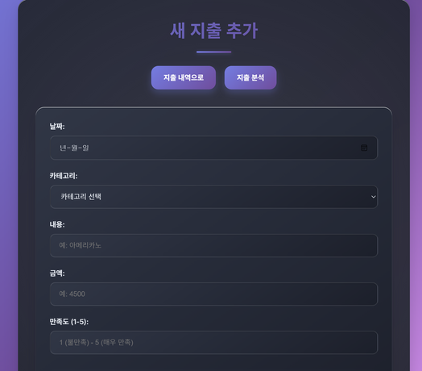
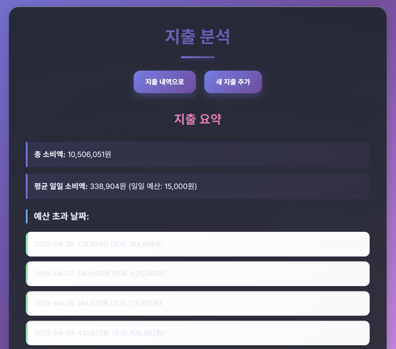
결과 화면
입력된 지출 내역을
Add_expense.html을 통해 폼으로 제출
2. analysis.html에서는 분석된 절약 추천 결과를 확인하게 됨
3. 그 후 HTML 템플릿들이 Flask 템플릿 엔진으로 렌더링되어 사용자에게 보여지게 됨
<index.html>
사용자는 메인 페이지인 index.Html에서 지출 내역을 입력
20

Slide 21
백앤드 결과 최종 정리
Backend
Flask 기반의
웹 백엔드 설계 및 구현
AI 모델을 연동하여
실제 데이터를 분석
사용자에게 절약 가능 항목을 추천하는 기능 구축
모든 기능은 웹 상에서 손쉽게 입력 및 결과 확인 가능!
21

Slide 22
AI
22

Slide 23
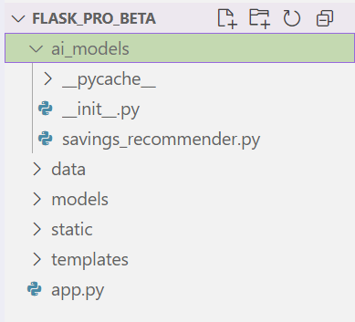
05
AI
AI code in savings_recommender.py
- 사용자 입력, 정보 제안, 결과 출력
→ 추천 시스템 기본 구조 충족
Rule-based + ML 전처리 활용
- 구조 요약
사용자 특성 → 예측 → 문장 추천
23

Slide 24
The end
Thank you

